Slide 1
Android平台猜歌游戏的设计与实现
答辩人：杜龙
学号：17127854
指导老师：曾立刚

Slide 2
目录
登陆注册
主要模块
获取金币
查看排名

Slide 3
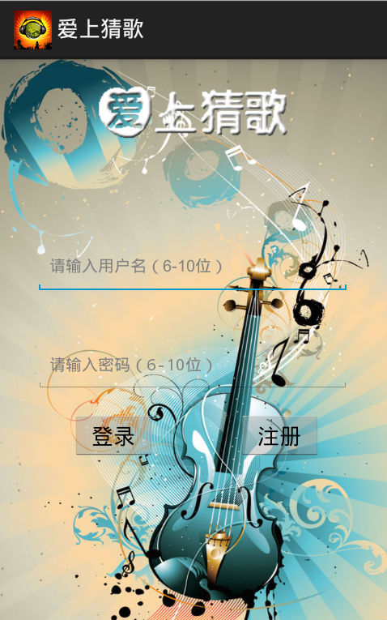

登陆注册
登陆界面
注册界面

Slide 4
登陆注册
在服务器端通过Servlet来获取用户的请求信息，完成相应的注册与登陆。登陆的主要是通过从数据库中获取用户信息，若没有对应信息则返回相应数据。若用户名和密码都输入正确则返回1，若用户名正确密码不正确，返回2，若用户名和密码不正确则返回3 。注册与登陆类似，主要是向数据库中写数据，若用户名已经存在则返回1，若注册成功则返回2。

Slide 5
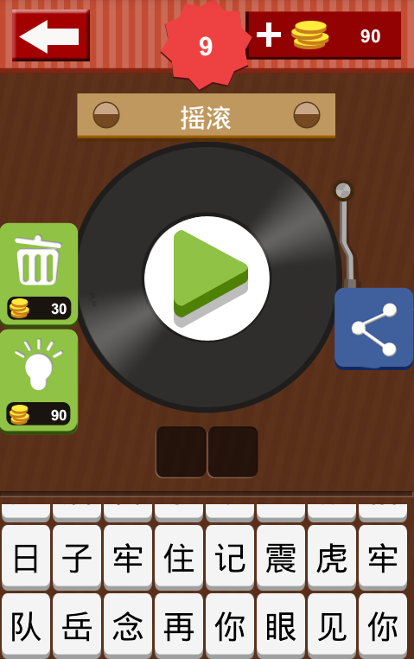
游戏主界面
游戏主界面

Slide 6
游戏主界面
游戏主界面方案具体介绍
文字选择
框设计
提示删除
按钮设计
游戏动画
设计
答案匹配
设计

Slide 7


已选文字框设计：
游戏的已选文字框的个数根据当前关的歌曲的名字自动生成，点击待选文字框，待选文字框中的mWordstring将在已选文字框中显示。
当玩家选择出错是，可以点击已选文字框，此时，已选文字框中的按钮将回到原来的位置。
待选文字框的设计：
待选文字框有24个按钮，每个按钮有mIndex、mIsVisiable、mWordString、mViewButton。根据这些属性来控制按钮的显示隐藏、按钮中动态文字、以及点击事件
按钮中的文字为歌曲名和干扰项。根据当前关的索引，通过words[i] = mCurrentSong.getNameCharacters()[i] + "";得到当前歌曲名。通过words[i] = Util.getRandomChar(MainActivity.this,mCurrentStageIndex + 1, i - mCurrentSong.getNameLength())+ "";获取干扰项信息。

Slide 8
盘片和拨杆动画：
盘片的旋转同时拨杆滑动到一定位置后停下。歌曲播放完毕后盘片停止旋转，拨杆回到最初位置。首先在Mainactivity.java中实现主要动画播放逻辑。通过给盘片和拨杆setAnimationListener设置动画的监听事件，来控制这两部分的动画实现的顺序。
文字加载动画：
文字加载动画。为了是游戏更加增加游戏的趣味和提高用户的体验。在文字出现方式上设置待选文字从大到小，从左到右一次出现。是玩家能够感受到文字加载时的这个过程。通过loadAnimation实现动画文件的引入。同时通过mScaleAnim.setStartOffset(pos * 100)来实现动画延迟的设置，使得文字按钮一次从小到大出现。

Slide 9
提示按钮实现逻辑：
我们在handleCoins()方法中判断mCurrentCions是否大于90然后通过getResources()读取配置文件中本操作所需要的金币的数量。若金币不够，弹出提示框。若金币足够，通过findIsAnswerWord()判断文字是否是答案。并将答案在已选文字框中显示，实现答案提示功能。
删除按钮实现逻辑：
我们在handleCoins()方法中判断mCurrentCions是否大于30然后通过getResources()读取配置文件中本操作所需要的金币的数量。若金币不够，弹出提示框。若金币足够，将标准答案之外的文字设为不可见。然后通过 mViewCurrentCoins.setText(mCurrentCoins + "")将总金币相应减少30个金币。我们通过findNotAnswerWord() 找到一个标准答案之外的文字。将它隐藏，实现删除一个错误答案的功能。

Slide 10
正确答案匹配实现逻辑：
首先判断玩家输入的答案是否完整。通过mBtnSelectWords.get(i).mWordString.length()==0来判断玩家输入答案的完整程度。若玩家输入答案完整判断答案正确性。我们使用文字拼接。将玩家输入的文字拼接起来与当前关卡的歌曲名判断。
错误答案提示实现逻辑：
首先判断答案状态为错误，然后实现文字闪烁提示玩家答案错误。答案错误实现和上步相同。下面实现文字闪烁效果：文字闪烁效果就是文字第一次为白色第二次为红色，第三次为白色。通过红白交替实现闪烁效果。这方法中我们用到了“定时器”即TimerTask类，还有run() 方法，这个方法和java中的线程比较相似。

Slide 11
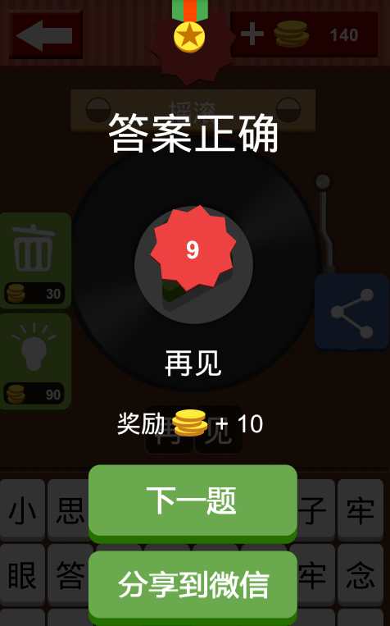
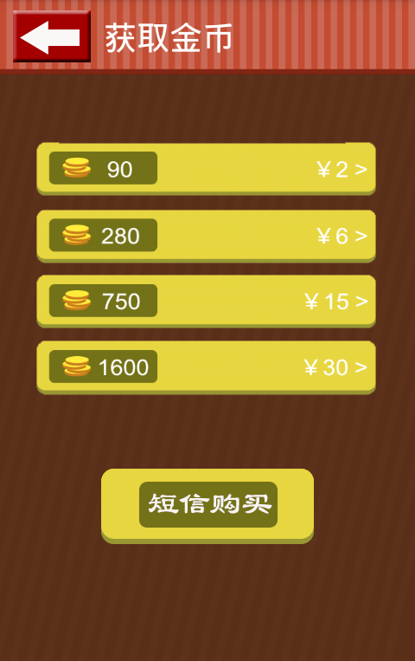
获取金币

Slide 12
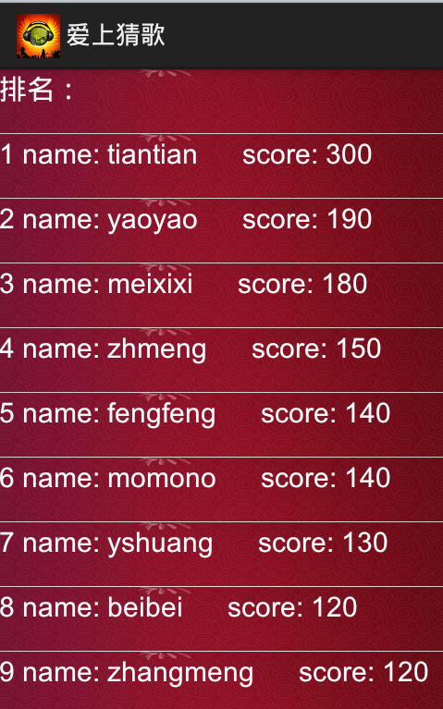
查看排名

Slide 13
查看排名
猜歌游戏的排名功能，主要通过查询数据库中的信息，将数据库中的allScores表中的数据按score属性通过查询语句：SELECT * from allScores order by score desc按照降序输出。allScores表中的数据是用户每次退出游戏时客户端将玩家用户名，所得金币数传到服务器上并保存而来，数据库接到数据后和已存在的数据比较进行排名。
在客户端通过String queryString = Const.url+"sort";connect（queryString）；访问服务器端数据，并在客户端显示出来。

Slide 14
谢谢观赏！

